Slide 1
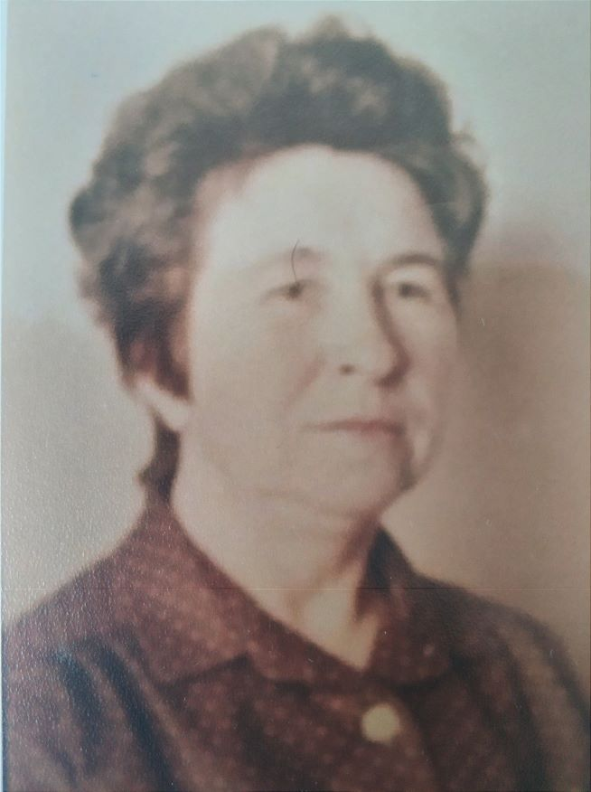
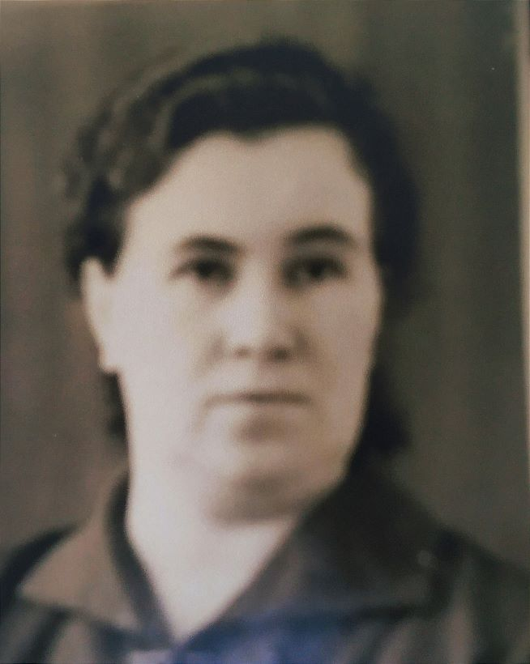
Одними из основательниц ясли-сада №21 были воспитатели
Яблокова Веселова
Валентина Викторовна Анастасия Степановна

Slide 2
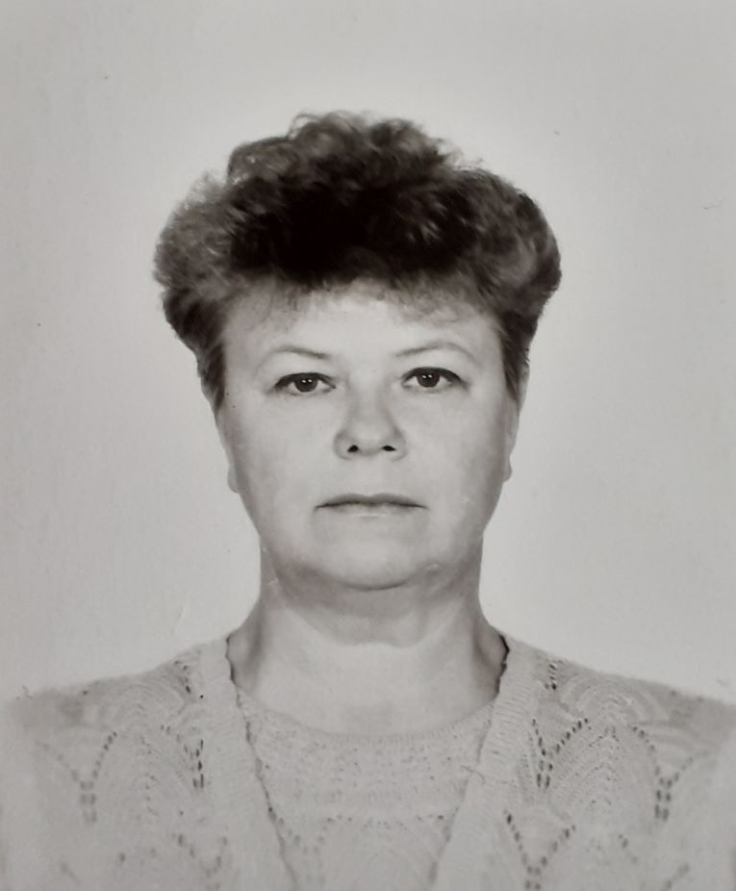
Груздева Анна Ивановна воспитатель
Педагогический стаж – 22 года.

Slide 3
Окончила Кинешемское педагогическое училище в 1970 году.
С 1971 по 1993 год работала воспитателем в детском саду № 21.
Награждена званием "Ветеран труда " в 1992 г.
Затем продолжила свою трудовую деятельность, работая на фабрике № 1.

Slide 4
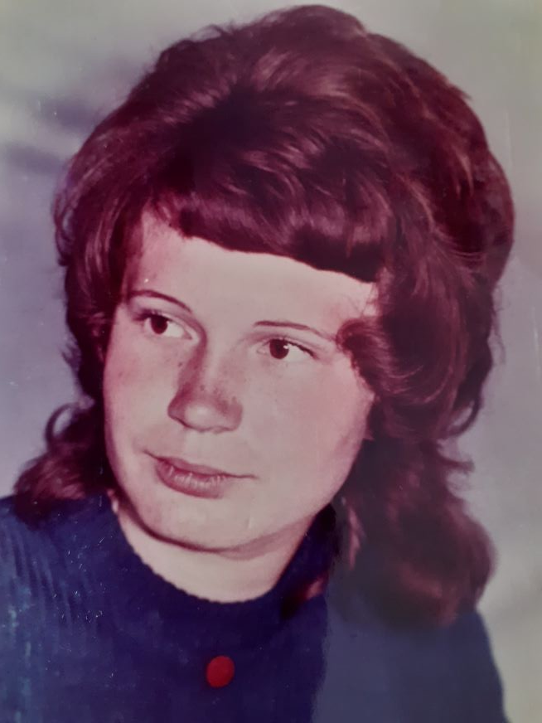
Туманова
Наталья
Николаевна воспитатель, музыкальный руководитель
Дата рождения 6 июля 1954 г.
Годы учёбы в Кинешемском педагогическом училище 1969-1972.
Начала трудовую деятельность в детском саду №21 в
должности воспитателя с октября1972 г.

Slide 5
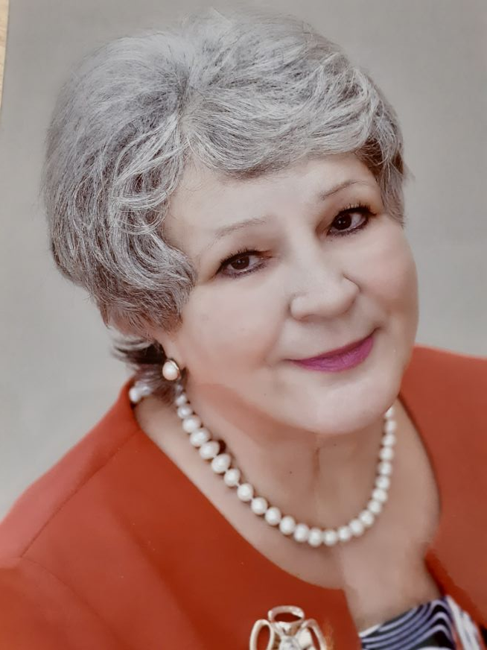
Принимала участие в благоустройстве территории учреждения, методическом оснащении учебного материала, была наставником у студентов КПУ. Наталья Николаевна проявила себя творческим работником. Имея музыкальные задатки, в последствии стала работать музыкальным руководителем.

Slide 6
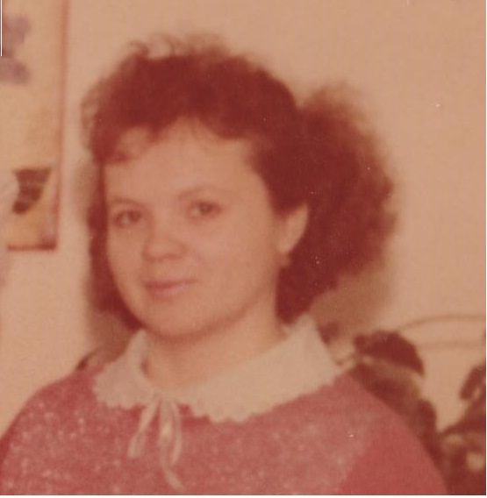
Бердяева Маргарита Васильевна воспитатель
Педагогический стаж работы – 27 лет.

Slide 7
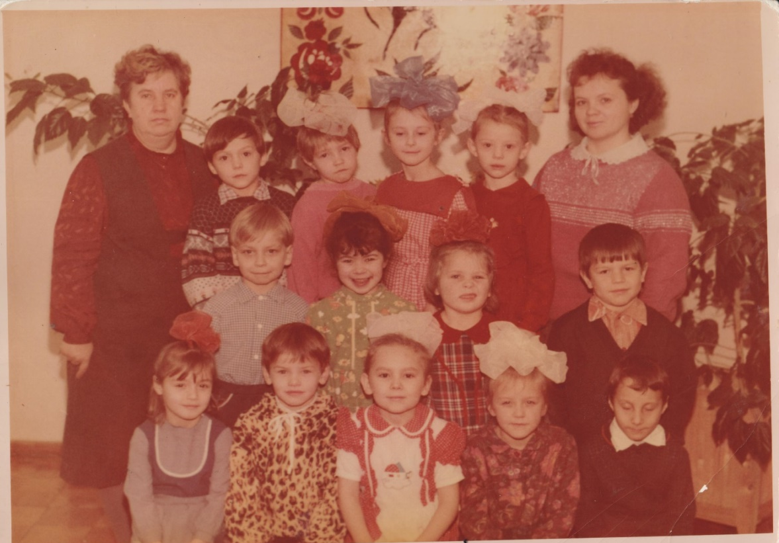
После окончания Кинешемского Педагогического училища Маргарита Васильевна пришла воспитателем в детский сад № 21.
С 1979 года и до выхода на пенсию Бердяева М.В. работала воспитателем в МБДОУ д/с №21 и передавала свои знания, свою любовь воспитанникам.

Slide 8
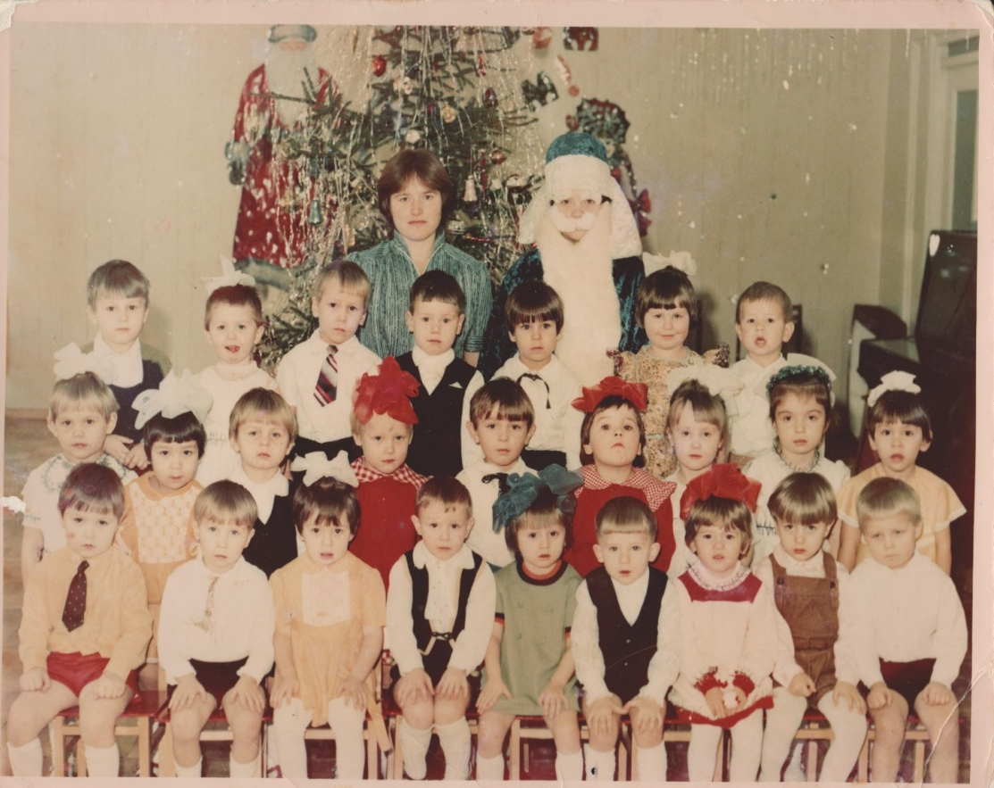
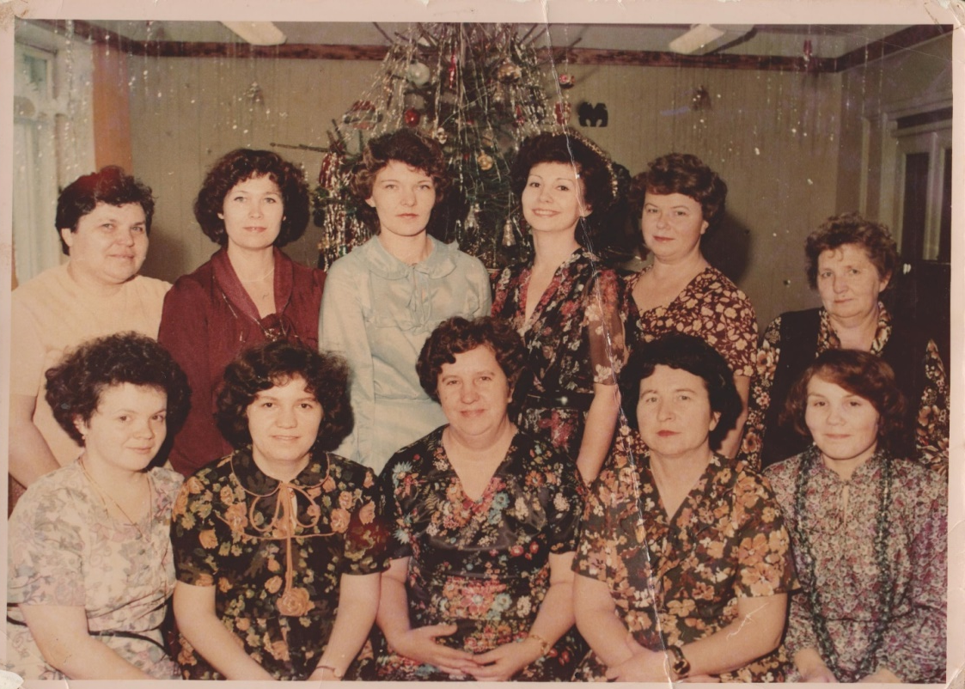
В роли деда Мороза
1983 год

Slide 9
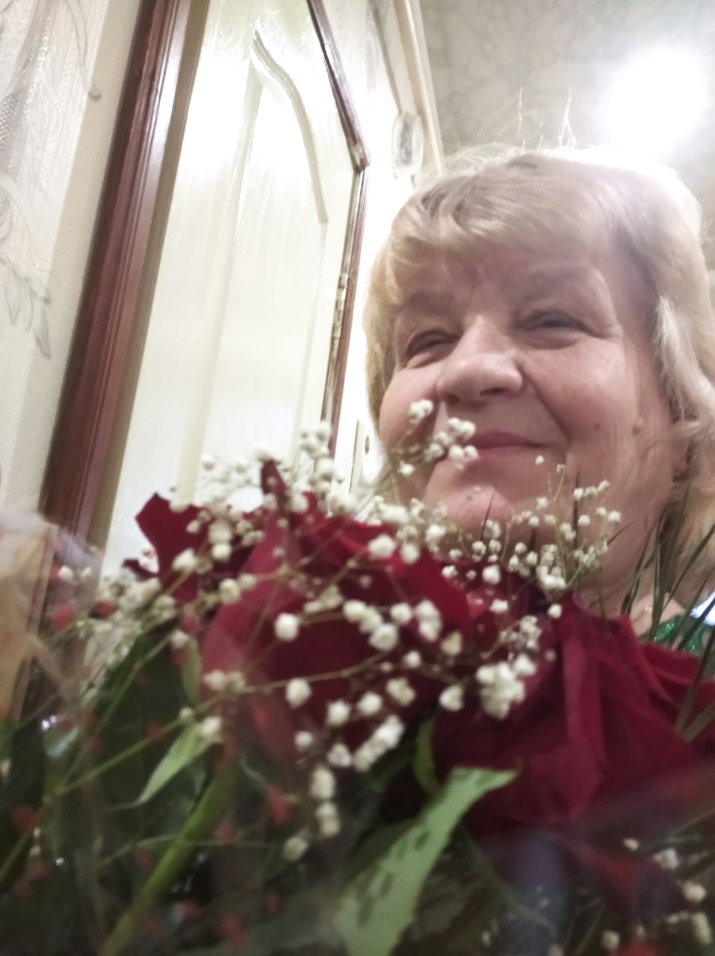
Смирнова
Мария Юрьевна воспитатель
Педагогический стаж – 20 лет
Работала в детском саду №21 воспитателем с 1978 года.

Slide 10
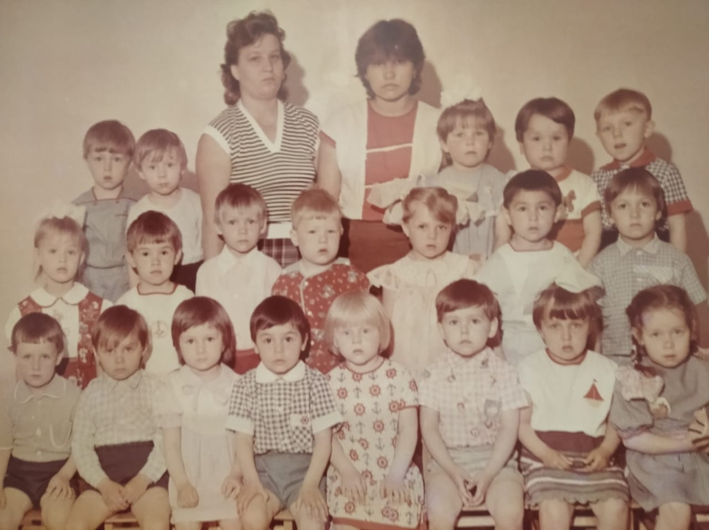
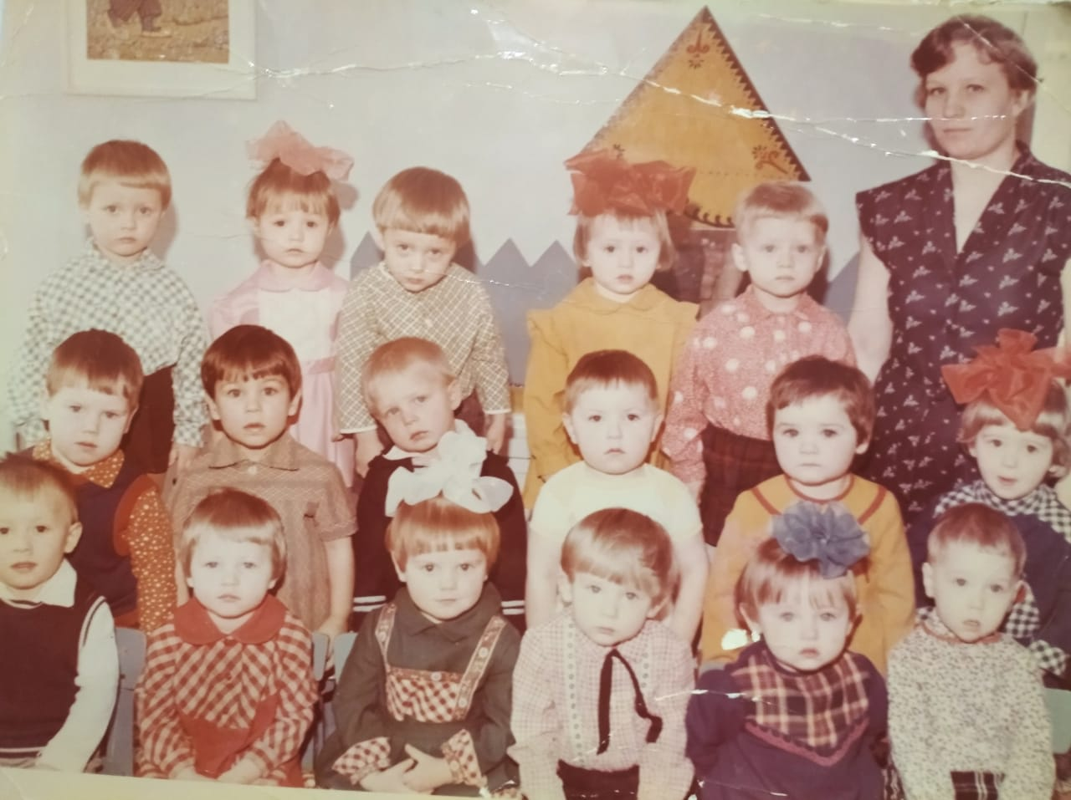

Slide 11
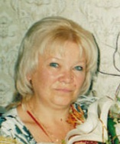
Лебедева Людмила Кузьминична воспитатель
Педагогический стаж – 31 год
В 1971 году окончила Кинешемское педагогическое училище.
Работала в детском саду № 21 с 1973 по 2004 год

Slide 12
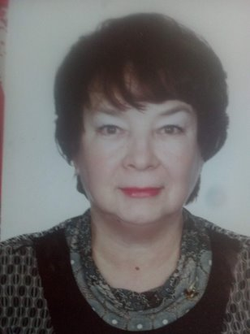
Гулина
Галина Михайловна музыкальный руководитель.
Педагогический стаж работы – 37 лет.

Slide 13
Педагогический путь Галина Михайловна начала с 1967 года в детском саду №33.
За долголетний и добросовестный труд, в августе 1988 года исполком Ивановской области наградил Гулину Г.М. медалью «Ветеран труда».
В 1992 году Галина Михайловна награждена значком «Отличник народного просвещения».
После закрытия детского сада № 33 с 1994 года по 2004 год она продолжила свой творческий педагогический путь в МБДОУ д/с №21.

Slide 14
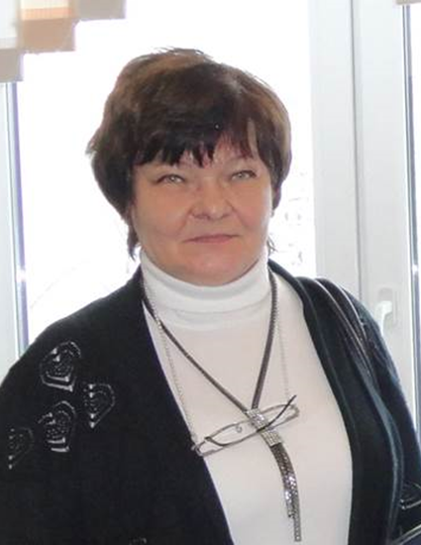
Крошкина
Светлана
Борисовна воспитатель
Педагогический стаж – 44 года .
В 1979 году окончила Кинешемское педагогическое училище.
С 1979 года по 1995 год работала в должности воспитателя в детском саду №21.
Светлане Борисовне за многолетний и плодотворный труд присвоено звание «Ветерана труда».

Slide 15
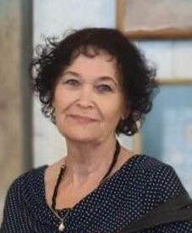
Цикунова
Галина
Николаевна воспитатель
Трудовой стаж – 43 года
В 1964 году закончила Кинешемское педагогическое училище.
Работала в детском саду № 21 в должности воспитателя с 1983 по 2014 год.

Slide 16
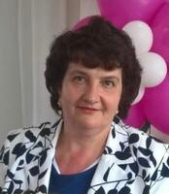
Озерова
Ирина
Александровна воспитатель
Дата рождения 14.10.1960г.
Годы учёбы в Кинешемском педагогическом училище: 1976-1980.
Работала воспитателем с 1984 по 1995 год.

Slide 17
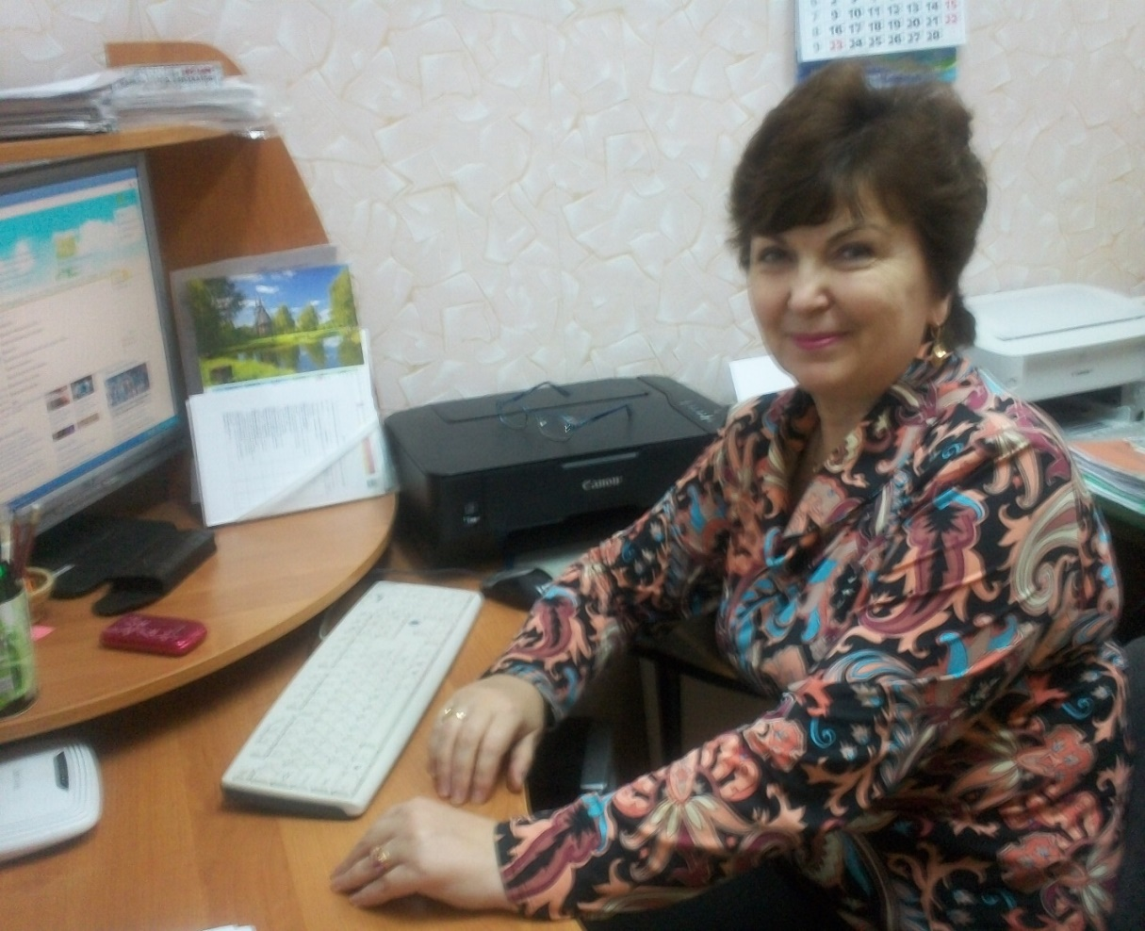
Авдеева
Любовь
Викторовна воспитатель, старший воспитатель
Педагогический стаж – 27 лет

Slide 18
После Ивановского госуниверситета с 1983 по1994 год Любовь Викторовна работала в детском саду №33 в должности воспитателя. С 1994 года, после закрытия детского сада №33, Любовь Викторовна переходит в детский сад №21 воспитателем. По сложившимся обстоятельствам, педагогическая деятельность Авдеевой Л.В. прерывается в 2000 году. А с 2010 по 2020 год Любовь Викторовна вновь активно работает в МБДОУ д/с № 21 в качестве старшего воспитателя. В 2013г. награждена Почетной Грамотой администрации городского округа Кинешма.

Slide 19
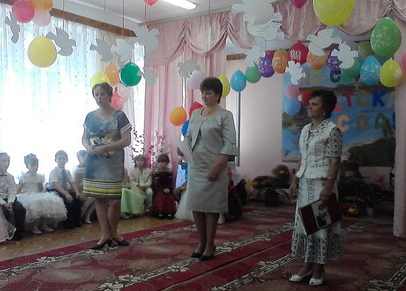
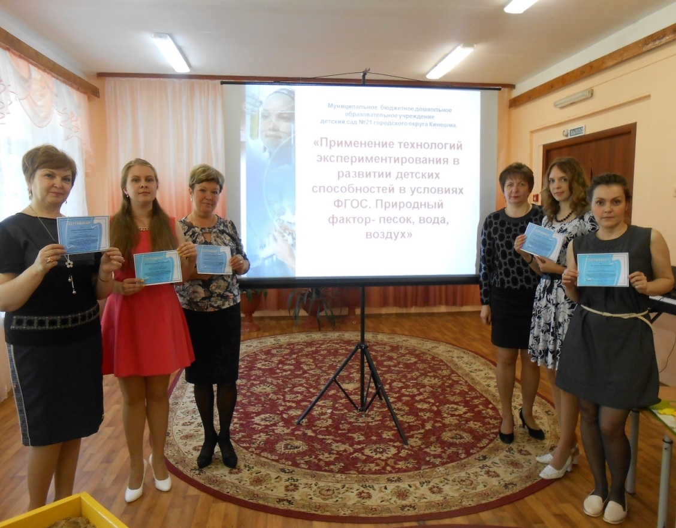

Slide 20
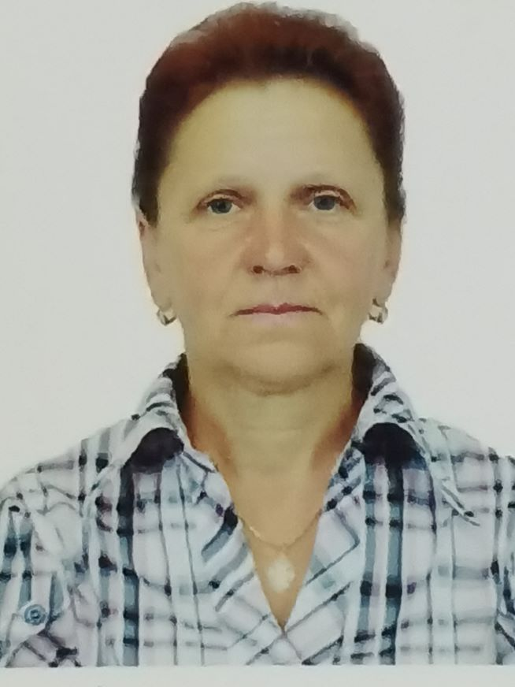
Титова Надежда Геннадьевна воспитатель
Педагогический стаж – 44 года

Slide 21
Надежда Геннадьевна в 1972 году закончила Кинешемское педагогическое училище и получила специальность воспитатель детского сада.
С августа 1972 года по 1981 год работала в г. Горьком воспитателем д/с №198.
В июне 1981 была принята на должность воспитателя в д/с №33. В связи с закрытием д/с №33 в 1994 году была переведена в детский комбинат №21 и проработала там до 2016 года.
За многолетний добросовестный труд и преданность профессии была награждена Благодарностью Управления образования администрации г.о.Кинешма, Почётной Грамотой Ивановской областной Думы.

Slide 22
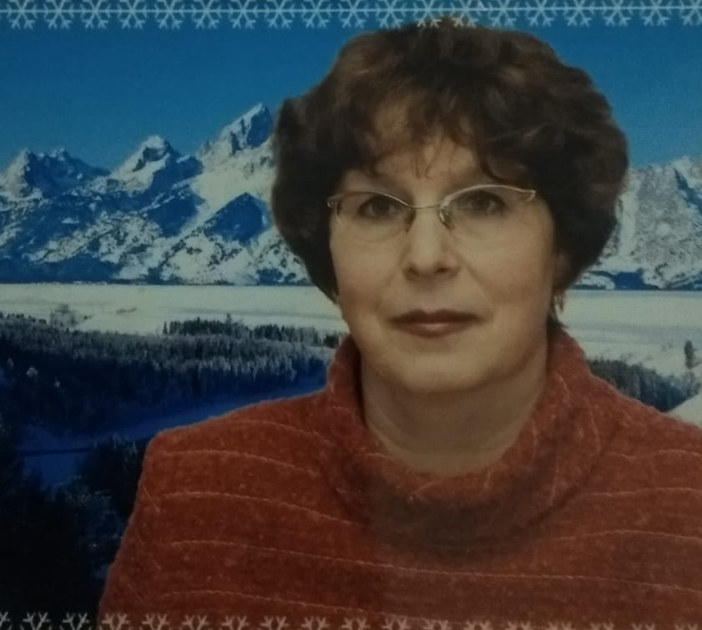
Румянцева Валентина Юрьевна воспитатель
Педагогический стаж – 25 лет

Slide 23
С 01.08.1983 года Валентина Юрьевна работала воспитателем в детском саду №33.
После закрытия этого сада, она продолжила педагогическую деятельность в МБДОУ д/с №21, и оставалась наставником подрастающего поколения с 01.09 1994 года по 31.05.2018 года.
За многолетний добросовестный труд В.Ю.Румянцева была награждена «Грамотой» и «Почётной Грамотой Управления Образования г. Кинешмы», «Почётной Грамотой Главы администрации городского округа Кинешма», «Благодарностью Департамента Образования Ивановской области».

